Slide 1

Desarrollo de Aplicaciones web Front End
Notes:
Dar refresh a la imagen homologando a la web.

Slide 2

Eventos del mouse
Nombre | Cuando ocurre
click | Se clickeó un elemento
contextmenu | Se hizo click derecho sobre un elemento
dblclick | Se hizo doble click sobre un elemento
drag | Se está arrastrando un elemento
dragstart | Se comenzó a arrastrar un elemento
dragend | Se terminó de arrastrar un elemento
mousenter | Se ha movido el puntero dentro de un elemento
mousemove | Se ha movido el puntero sobre un elemento
mouseover | Se ha movido el puntero sobre un elemento o alguno de sus hijos
mouseleave | Se ha movido el puntero fuera de un elemento
mouseout | Se ha movido el puntero fuera de un elemento o alguno de sus hijos
mousedown | Se ha presionado un botón del mouse sobre un elemento
mouseup | Se ha soltado un botón del mouse sobre un elemento
wheel | Se ha movido la rueda del mouse sobre un elemento

Slide 3

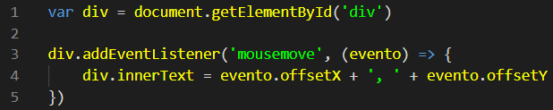
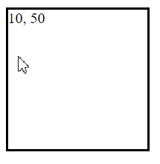
mousemove
El objeto Event
https://www.w3schools.com/jsref/dom_obj_event.asp

Slide 4
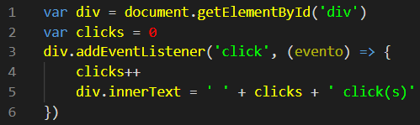
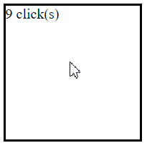
click
El objeto Event
https://www.w3schools.com/jsref/dom_obj_event.asp

Slide 5
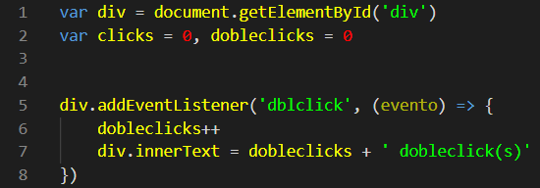
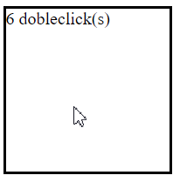
dblclick
El objeto Event
https://www.w3schools.com/jsref/dom_obj_event.asp

Slide 6
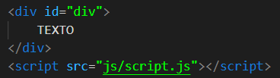
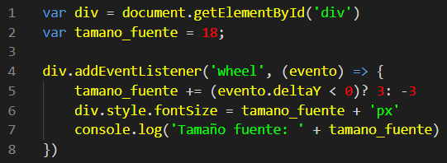
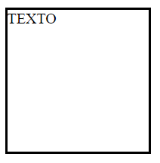
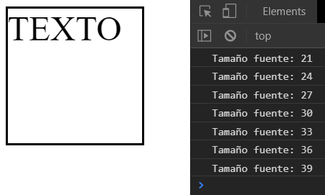
wheel
wheel

Slide 7
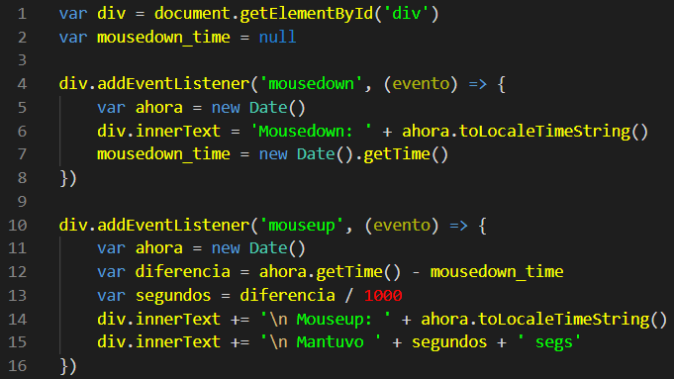
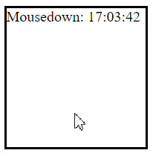
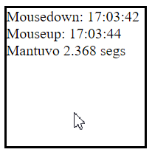
mousedown/up
mouseup

Slide 8


Frontend
Actividad

Slide 9


